Slide 1
Северо-восточное управление Министерства образования и науки Самарской области Государственное бюджетное общеобразовательное учреждение Самарской области «Реабилитационная школа-интернат для обучающихся с ограниченными возможностями здоровья имени А.З. Акчурина с. Камышла» Развитие речевой активности у обучающихся с нарушениями речи в системе адаптированного развивающего взаимодействия специалистов.
Мингатинова Лилия Нагимулловна, педагог-психолог,
Раянова Эльвира Миргабитзяновна, учитель-логопед

Slide 2
Не существует речевых расстройств, при которых вследствие межсистемных связей не отмечались бы другие психологические нарушения. Вместе они образуют сложный психологический профиль отклонений в психическом развитии у детей, в структуре которого одним из ведущих синдромов являются речевые нарушения.

Slide 4
Совместная работа специалистов позволяет решать несколько задач:
Обеспечение единства коррекционно-развивающего пространства.
Полноценное профессиональное взаимодействие в педагогическом процессе.
Обновление содержания коррекционной работы с детьми-логопатами.
Высокий уровень и творческий характер деятельности специалистов.

Slide 5
Цель сотрудничества педагога-психолога
и учителя-логопеда:
создание модели взаимодействия в процессе коррекционно-развивающей образовательной деятельности, стимулирующей речевое, познавательное и личностное развитие ребёнка.

Slide 6
Задачи работы

Slide 7
Планирование и реализация коррекционно-развивающего воздействия требует взаимодействия учителя-логопеда и педагога-психолога в тех случаях, когда в основе трудностей обучения и воспитания учащихся лежат следующие проблемы:
несформированность высших психических функций сочетается с недостаточностью речевого развития;
нарушение речевой сферы сопровождается дезадаптирующей тревожностью;
речевое недоразвитие сопровождается или вызывает снижение учебной мотивации, самоконтроля.

Slide 8
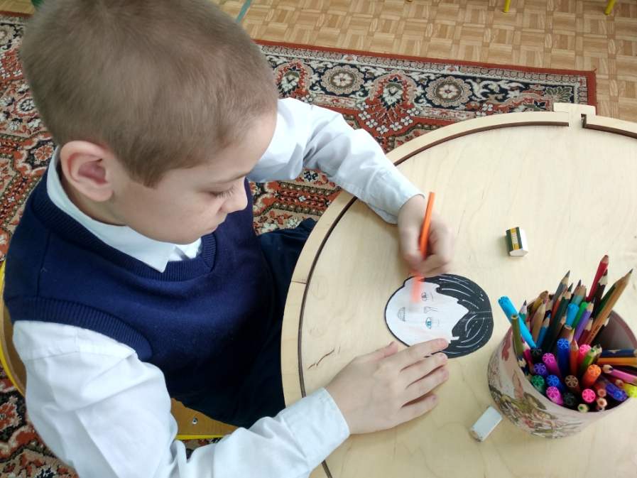

Slide 9
Психолого-педагогический паспорт учащихся
№ | Ф.И. | Особенности состояния здоровья | Готовность к школе | Мотивация | Речевая готовность | Приложение
1. | А..... | ППЦНС | -Готов -Условно готов -Не готов | -Высокий уровень -Средний уровень -Внешняя мотивация -Низкий уровень -Негативное отношение к школе | Нарушения речи | Рекомендации

Slide 10
Консультативная поддержка педагогических работников и родителей решает вопросы образования, повышает уровень компетентности в области речевого и психического развития детей. Проведение консультаций по вопросам психического и речевого развития детей помогает родителям и педагогам грамотно взаимодействовать с детьми, эффективно строить коррекционно - развивающую работу.

Slide 11
Игровые моменты

Slide 13
Аналитическая деятельность

Slide 15
- игры - инсценировки,
- игры - забавы,
- игры - соревнования,
- дидактические, творческие, сюжетно-ролевые игры,
- подвижные игры,
- игры - драматизации,
- игры - имитации,
- игры - хороводы,
- беседы.

Slide 16
Технологии с использованием нестандартных приемов.
1. «Арт-терапия» является средством свободного самовыражения. В особой символической форме: через рисунок, игру, сказку, музыку.
2. Музыкотерапия – метод психотерапии, основанный на эмоциональном восприятии музыки.
3. Техники «изо-терапии»: «кляксография», пальцевая живопись, рисование мягкой бумагой и т.д.
4. Сказкотерапия – метод, использующий сказочную форму для речевого развития личности, расширения сознания и совершенствования взаимодействия через речь с окружающим миром.
5. Песочная терапия.
6. Ароматерапия – это применение эфирных масел и масляных суспензий с целью укрепления здоровья человека.

Slide 17
МУЗЫКОТЕРАПИЯ – это лекарство, которое слушают.
Приёмы музыкотерапии:
Прослушивание музыкальных произведений, например во время штриховки или рисования.
Ритмические движения под музыку.
Сочетание музыки с работой по развитию ручного праксиса.
Пропевание чистоговорок под музыкальное сопровождение.

Slide 18
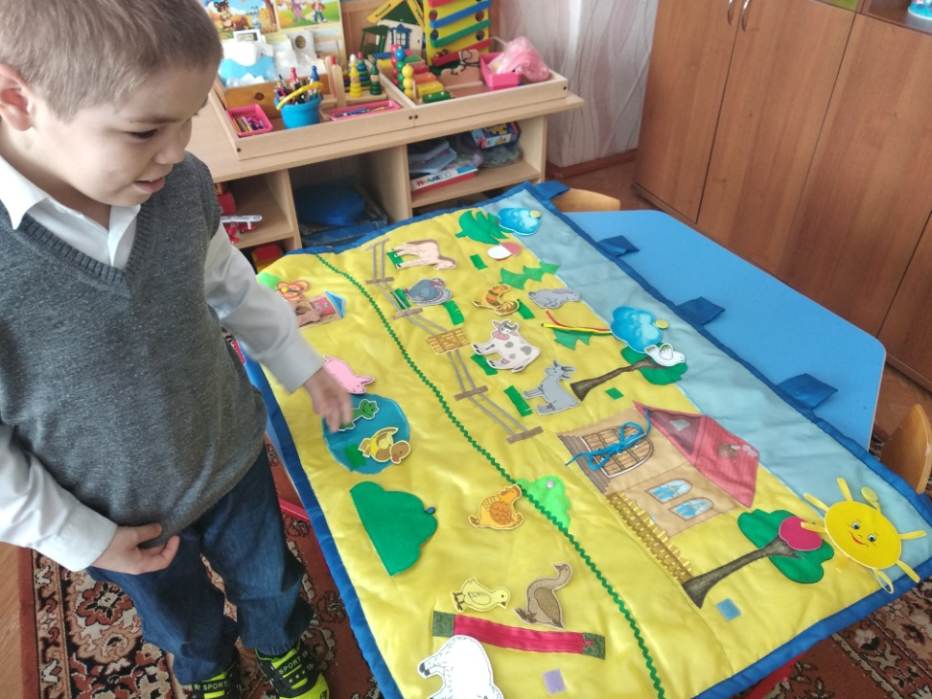
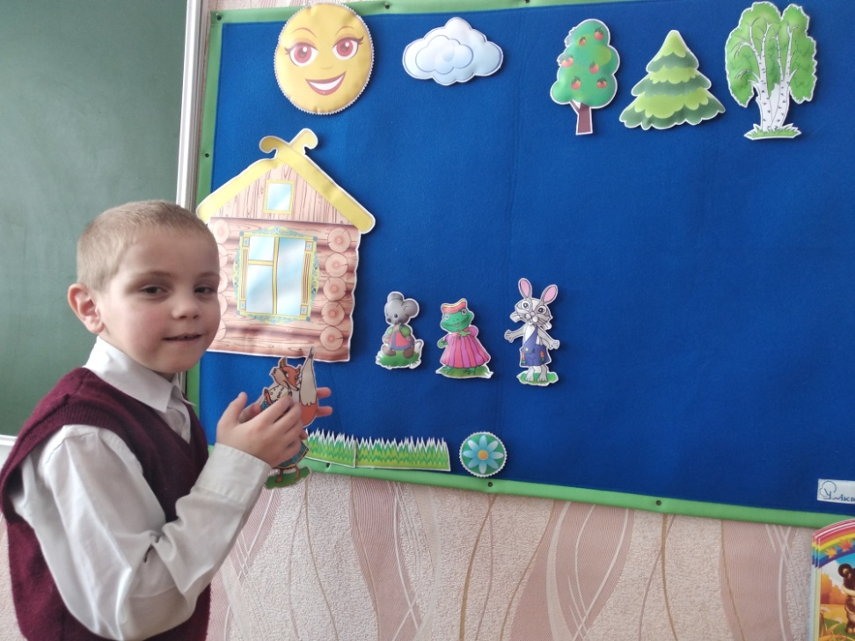
Сказкотерапия

Slide 19
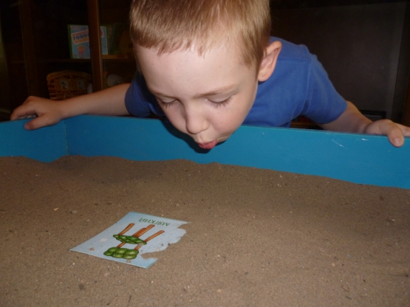
ПЕСКОТЕРАПИЯ – один из видов работы над дыханием, творческим воображением и не только.

Slide 20
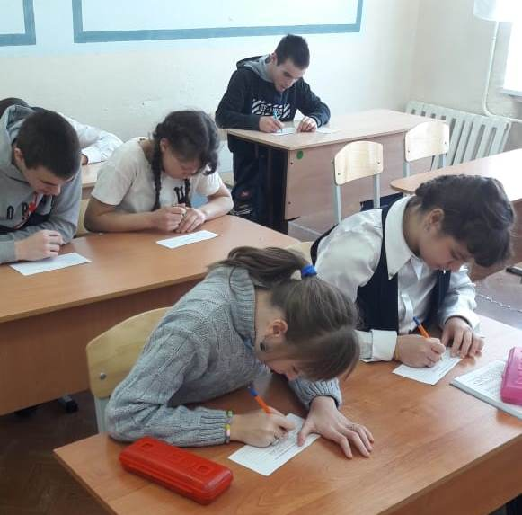
Проведение занимательных мероприятий

Slide 21
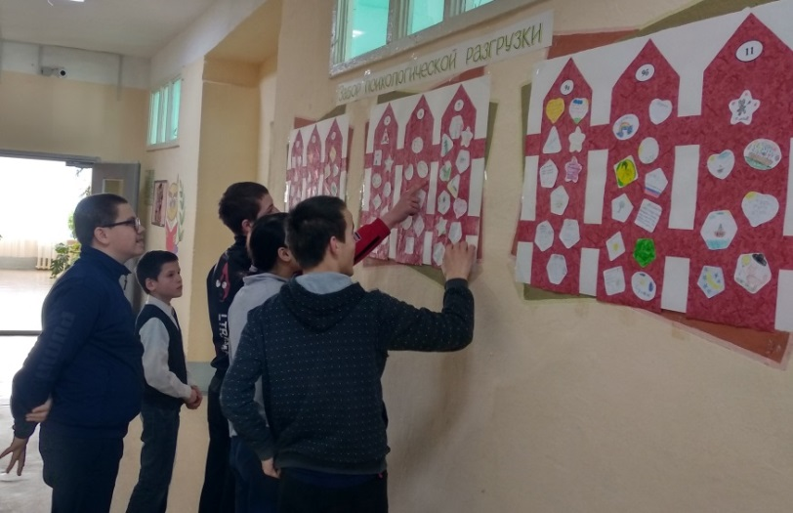
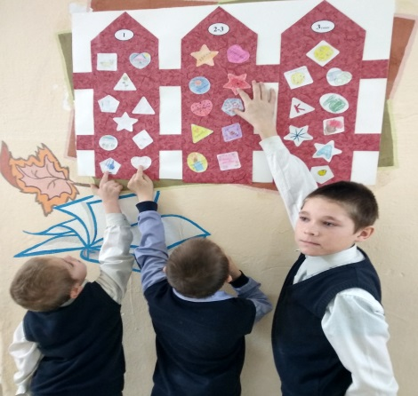

Slide 23
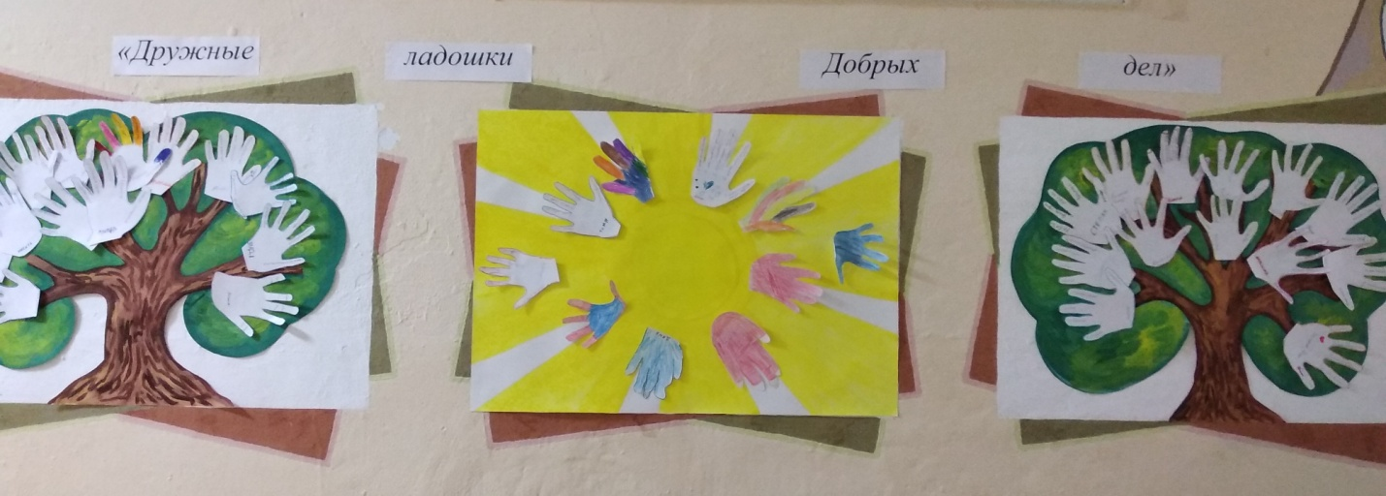
Акция «Дружные ладошки Добрых Дел»

Slide 24
«И даже маленькими шагами можно добиться больших успехов»

Slide 25
Спасибо за внимание!!!

